Slide 1

Информация.
Виды информации

Slide 2
Информация – сведения о событиях и явлениях окружающего мира.
У человека и животных пять разных чувств восприятия информации: зрение (глаза) слух (уши) обоняние (нос) вкус (язык) осязание (кожа)
Больше всего информации человек воспринимает глазами. Это тексты (текстовая информация), числа (числовая информация), картинки (графическая информация).

Slide 3
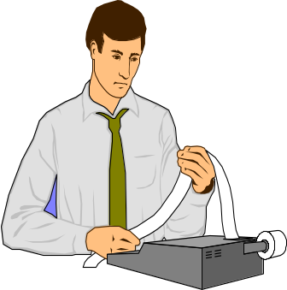
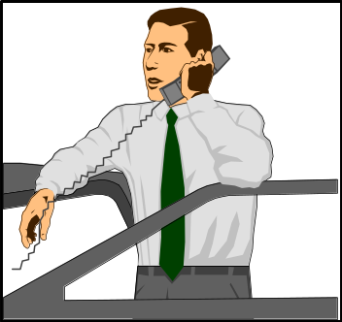
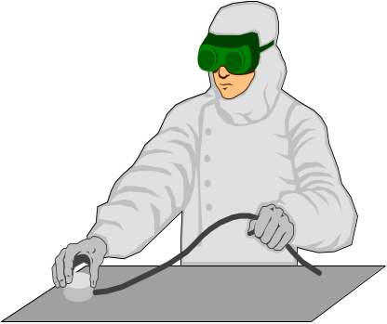


Виды информации
по способам восприятия
Визуальная
Звуковая
Тактильная
Вкусовая
Обонятельная
(о запахах)

Slide 4

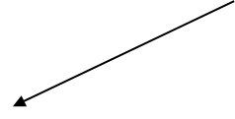
Виды информации
по форме представления
Текстовая
Два плюс два равно пять
Графическая
Числовая
4 78 23,56 9999
Смешанная
Дом 4, кв. 39

Slide 5
ИНФОРМАЦИОННЫЕ ПРОЦЕССЫ

Slide 6
Информационные процессы
Передача
информации
Хранение
информации
Обработка
информации
Поиск
информации

Slide 7
Передача информации
- процесс переноса информации от одного объекта другому.
1. Получение (приём) информации приёмником
Информация
А
В

Slide 8
Передача информации
2. Обмен информацией
3. Распространение информации
4. Сбор информации приемником
А
В
В
А
C
D
В
C
А
D

Slide 9
Хранение информации
- процесс, цель которого сохранить информацию на долгое время.
1. Запись информации на носитель
2. Считывание информации с носителя
А
Информация
Носитель
Носитель
Информация
А

Slide 10
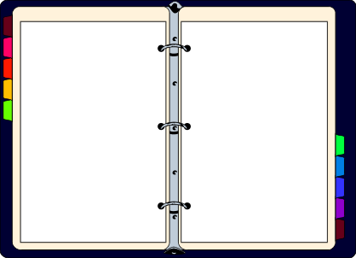
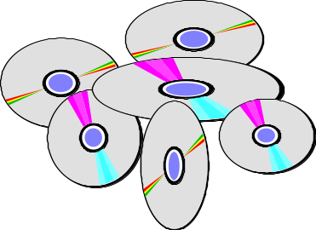
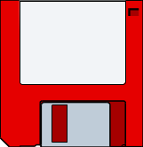
Носитель информации
Носитель информации – явление или объект, который может переносить или хранить информацию.
Объём носителя – количество информации, которое хранит носитель.
Ёмкость носителя – максимальный объём, который может хранить носитель.

Slide 11
Обработка информации
- процесс изменения формы представления информации или её содержания.
Преобразование информации из одного вида в другой
Редактирование информации
Создание новой информации

Slide 12
Поиск информации
Поисковые системы (Google, Yandex, Rambler, Yahoo)
Словари, справочники, книги, журналы
Специальные приборы и инструменты (телескоп, микроскоп)

Slide 13
Информатика – это наука об информации,
способах ее получения, хранения, передачи и обработки.

Slide 14
Спасибо за внимание!
Сделайте гимнастику для глаз!

